Slide 1
Bazele Technic
Seshan Brothers

Slide 2
Ești nou în TECHNIC?
Această lecție este o lecție introductivă a pieselor comune de Lego Technic
Această lecție nu acoperă toate piesele de Technic. Este o introducere a celor mai comune și utilizate piese pentru roboții MINDSTORMS.

Slide 3
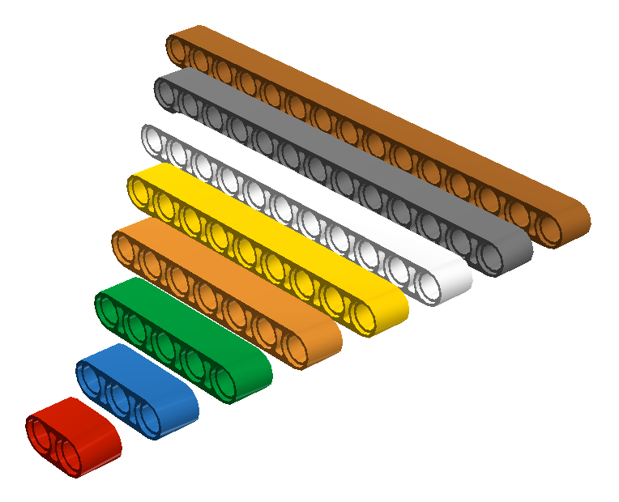
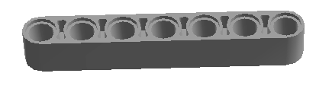
Bride
Bridele vin în mărimi diferite de la 2M la15M .
Bridele Technic se măsoară în Module (M)
Numărul de găuri corespunde numărului de Module
15M
13M
11M
9M
7M
5M
3M
1M
1M
2M
7 Modules = 7M

Slide 4
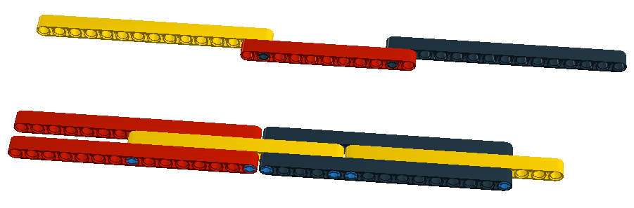
TEST: faceți ceva cu o dimensiune lungă
Ce se întâmplă dacă doriți să faceți ceva de o dimensiune mai lungă.
Construți ambele module de mai jos. Care e cel mai stabil?

Slide 5
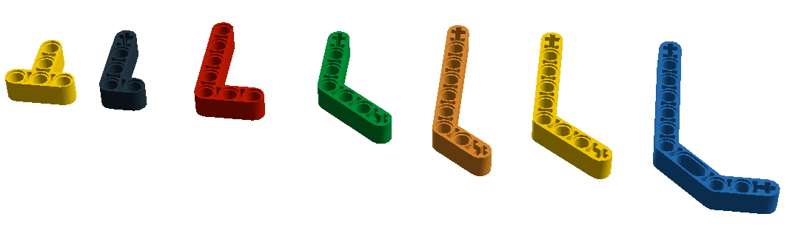
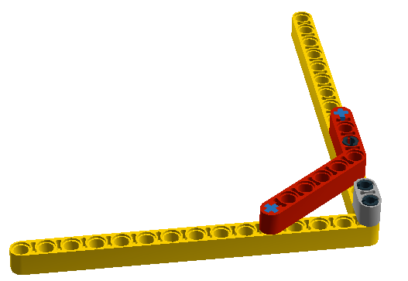
LIFTARMS – ANGLES
T-beam
3X3
4X2
90 degrees
4X3
90 degrees
Angle
4X4
Angle
4X2
Angle
3X7
Nu forțați piesele LEGO în unghiuri pentru care nu e construit. Veți adăuga stres pe bride și pe pini.
Aceste bride sunt toate la un unghi de 53.1° angle. Acest unghi face 3:4:5 triunghiuri drepte ca cel din fotografie.
Double Angle
3X7

Slide 6
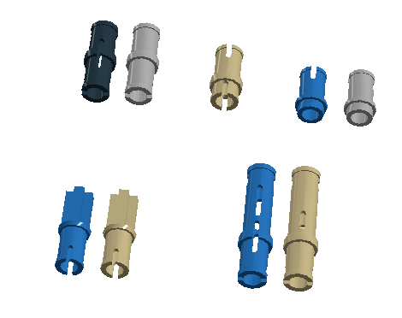
Pini TECHNIC
LEGO produce 2 tipuri de pini: cu frițiune și fără fricțiune.
O greșeală comună este să-i utilizați pe ambii în construcțiile voastre.
Deoarece, ce tip de pin folosiți contează!
WF FL
FL
FL FL
WF FL
WF FL
FL – Fără frecare
WF- Cu frecare

Slide 7
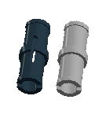
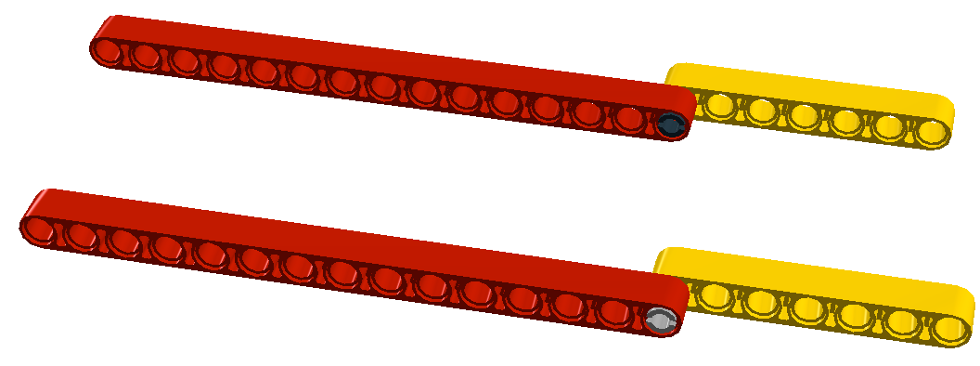
Testarea pinilor TECHNIC
Construiți ambele mecanisme. Unul folosește un pin negru cu fricțiune și celălalt folosește un pin fără fricțiune.
Ce este diferit?
WF FL

Slide 8
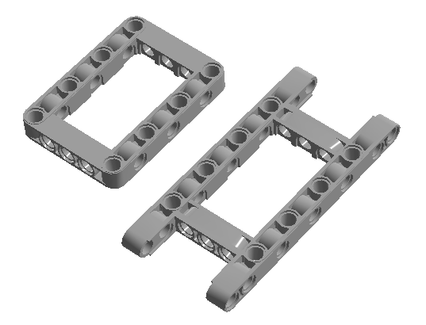
Cadrele
Cadrele deschise și cele în H adaugă stabilitate construcțiilor tale fără a adăuga însă greutate.

Slide 9
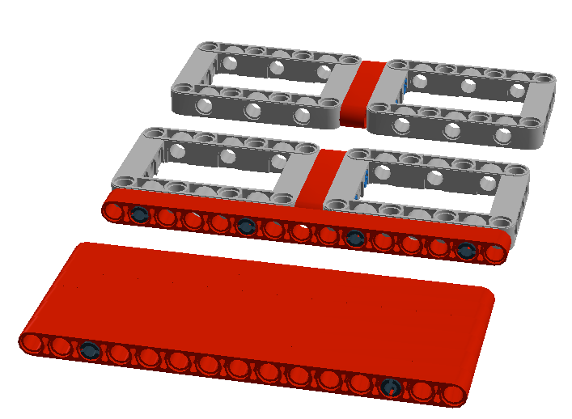
Testarea cadrelor
Construiți câte un dispozitiv din fiecare.
Comparați-le pentru greutate și stabilitate.
Încercați să trageți de piese. Care dintre ele stă împreună cel mai bine?

Slide 10
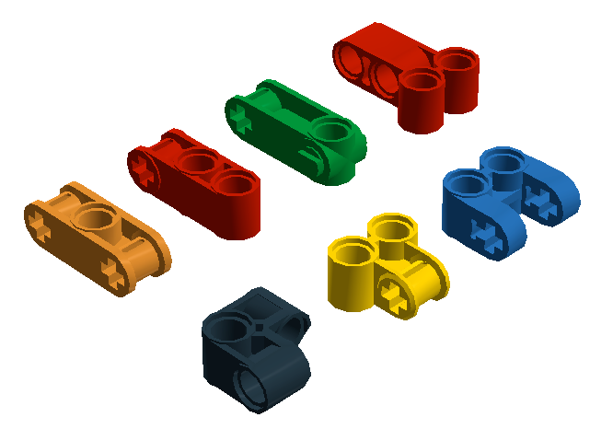
Schimbarea direcțiilor
Acest tip de conectori pot fi utilizați pentru schimbarea direcțiilor.
S-ar putea să aveți nevoie uneori de un modul de ½ liber. Unele dintre acești conectori pot fi foarte utili pentru asta.

Slide 11
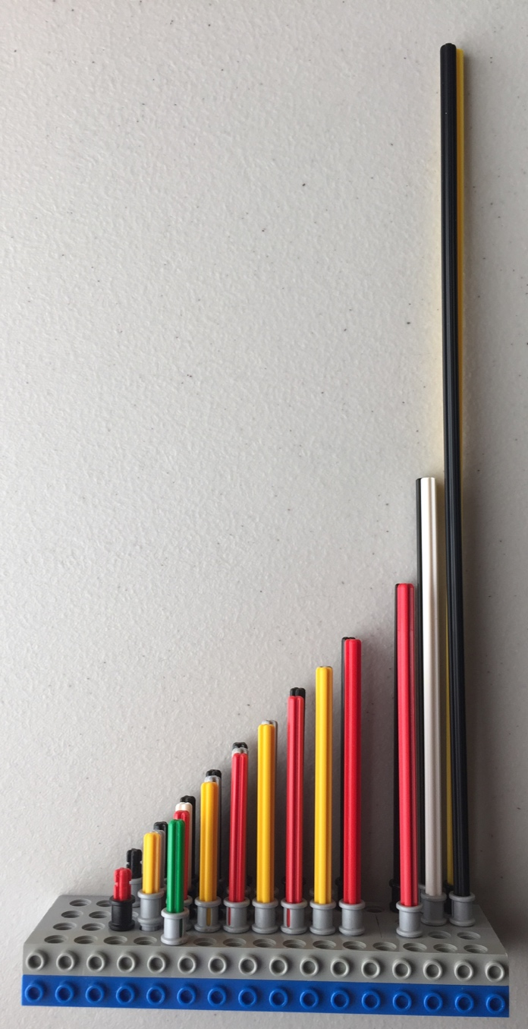
AXLES
Acși vin în lungimi de 2M la 32M în culori variate
Setul MINDSTORMS are în general acși de culoare neagră, roșii (2 lungimi), și gri, dar seturile technic mai noi au schimbat la roșu și galben.
32
16
12
10
9
8
7
6
5
4
3
2

Slide 12
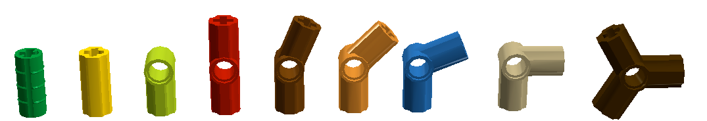
Conectorii de ax
Conectorii de ax vin în unghiuri diferite. Multe sunt etichetate cu un număr.
Nu forțați piesele LEGO în unghiuri pentru care nu sunt construite. Veți adăuga stres pe acși și conectori.
1
2
3
4
5
6
22.5°
45°
67.5°
90°

Slide 13
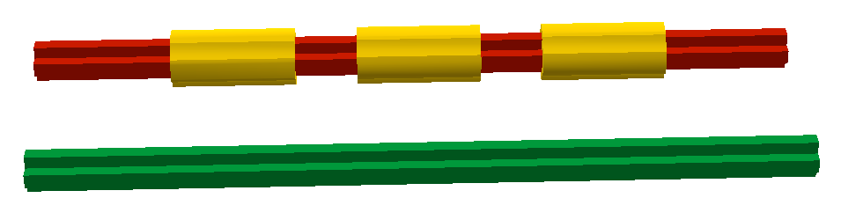
AXLE TEST
Uneori, acșii mai scurți cu conectori sunt mai puternici ca structură decât un ax mai lung. Încearcă să le îndoi sau să le răsucești. Care mai rezistent?
3 acși cu conectori
Ax de 12

Slide 14
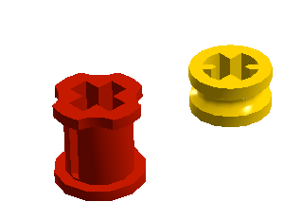
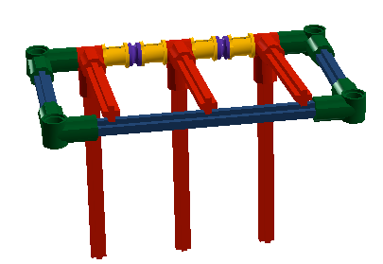
Distanțiere
Distanțierele sunt niste piese foarte utile
Sunt utilizate la acși pentru a pune piesele la o anumită distanță una de alta

Slide 15
Credits
Această lecție a fost scrisă de Arvind și Sanjay Seshan
Mai multe lecții despre FIRST LEGO League sunt disponibile pe www.flltutorials.com
Această lecție a fost tradusă în limba romană de echipa FTC Rosophia #21455
This work is licensed under a Creative Commons Attribution-NonCommercial-ShareAlike 4.0 International License.

